Slide 1
به نام خدا
امیرمحمد کمیجانی 40412834
ارائه مقالات

Slide 2
عنوان مقاله
A Survey on LLM-Generated Text Detection: Necessity, Methods, and Future Directions

Slide 3
چرا میخواهیم Text detection انجام دهیم
قوانین
میل کاربران
آموزش LLM
Science

Slide 4
مواردی که بررسی شدند
Datasets and Benchmarks
Detectors
Evaluations
Challenges and limitation

Slide 5
Datasets
دیتاست ها در دامنه‌های مختلف اما محدودی مورد بررسی قرار گرفتند که بعدها موضوعات متنوع دیگری در حوزه NLP معرفی شدند.
اکثرا از زبان انگلیسی استفاده شده ولی زبان‌های دیگر هم پیشنهاد شدند.
مدل‌های زبانی بزرگ گوناگونی نیز پیشنهاد شد که البته تعداد آنها محدود بود.

Slide 6
Benchmarks
بنچمارک ها باید از مدل‌های زبانی گوناگونی پشتیبانی و استفاده نمایند تا بتوانیم یک مدل جدید را با همتایان بسیاری بسنجیم.
همچنین باید تنوع و گوناگونی زیادی را در موضوعات مختلف داشته باشیم تا مدل براساس موضوعات مختلف سنجیده شود.

Slide 7
Detectors
Watermarking
Statistics : همانند perplexity, token probability, Entropy
Neural Based Models
Human Assisted

Slide 8
Issues with Detectors
Out of Distribution
Real world Data => Noisy texts
LLMs strength

Slide 9
Evaluation Metrics
Precision, Recall, F1-score
FPR,TPR, AUC-ROC score
No Evaluation Framework, we must check all metrics and analyze them.

Slide 10
Conclusion and Future Directions
Robust detectors
Improve zero-shot detectors
Low-resource
Handling Data Ambiguity
Developing Realistic Evaluation Frameworks

Slide 11
عنوان مقاله
AI Generated Text Detection Using Instruction Fine-tuned Large Language and Transformer-Based Models

Slide 12
مقدمه
Task-A : AI or Human
Task-B : Which AI?

Slide 13
Dataset
gemma-2-9b, GPT 4.0, llama-8b, mistral-7b, qwen2-72b and Yi-large
Train,Validation,Test
Train = Validation

Slide 14
Data Analysis
Topics,
Length,
Lexical Diversity: Human > AI

Slide 15
Proposed Approach
Ai or Human => Binary Classification
Which AI => Multi-Class Classification
GPT-4o-mini, LLaMa, Bert
Instruction Tuning => Prompts on what exactly to do

Slide 16
Results and Future Works
Task-A : Very good both GPT and Bert
Task-B : Significant drop in Performance
Larger Models,Longer context, Better Prompting
=> Task-B

Slide 17
عنوان مقاله
Human vs Machine Generated Text Detection in Persian

Slide 18
Dataset
Human: COPER(Covid19-articles) + Digikala Comments + news
AI : Gpt-3.5-turbo

Slide 19
Models
LSTM
Dense Neural Networks
CNN + LSTM + Dense Neural Networks
Loss:BCE, Optimizer:Adam

Slide 20
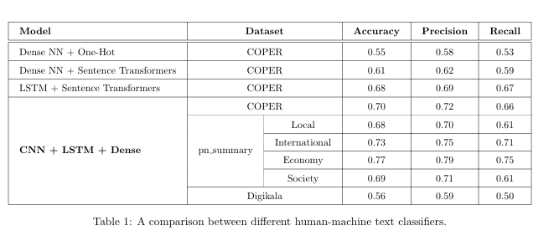
Results

Slide 21
Future Works and Conclusion
Machine learning can effectively detect AI-generated Persian text
Contextual embeddings and pretrained models perform best
Exploring additional linguistic features
Expanding to other languages
Studying how newer AI models affect detection performance

